Slide 1


Slide 2
80 anos da CLT
ANTECEDENTES

Slide 3
80 anos da CLT
“Tudo o que era sólido desmancha no ar, tudo o que era sagrado é profanado, e as pessoas são finalmente forçadas a encarar friamente sua posição social e suas relações mútuas”.
Marx
Manifesto comunista, 1848
Revisitado por Marshall Berman, Modernidade líquida, 1999.

Slide 4
O papel do Estado no Direito do Trabalho
“Intervir o Estado na formação dos contratos é restringir a liberdade dos contratantes. O papel do Estado nos regimes livres é assistir como simples espectador à formação dos contratos e só intervir para assegurar os efeitos e as consequências dos contratos livremente realizados.”
Documentos parlamentares. Legislação social. V. 02, P. 183. Veto do vice-presidente Manuel Vitorino Pereira ao projeto de lei que regulamentava a locação agrícola, 1899.

Slide 5
O papel do Estado no Direito do Trabalho
“Só a intervenção enérgica do Estado, mediante providências legislativas, pode estabelecer justas condições para o contrato de trabalho”
“A ação do Estado não é de simples tutela, é de integração e organização das várias classes sociais.”
Evaristo de Moraes - Apontamentos de Direito Operário,1905.

Slide 6
O papel do Estado no Direito do Trabalho
O Direito do Trabalho “não protege os acordos como tais e sim a energia do trabalho do homem”, possibilitando um grande avanço nas relações entre os seres humanos ao priorizar a realidade dos fatos ao mero invólucro contratual.
Mario de la Cueva. El nuevo derecho mexicano del trabajo. 1938.

Slide 7
80 anos da CLT
REGULAR, DESREGULAR, REGULAR, DESREGULAR, REGULAR, DESREGULAR ...

Slide 8
80 anos da CLT
Contexto produtivo mundial pós-fordista:
  Início nos anos 60/70 – aumento da concorrência entre as empresas
  Incremento a partir dos anos 80/90 - globalização
    Maior flexibilidade – evitar custos, mão de obra e regras fixas
    Redução de custos – processos, desregulamentação e redução de direitos “onerosos”
    Decréscimo nos coeficientes de responsabilidade jurídica – concentração econômica e desconcentração jurídica/processos e reengenharia jurídica – alteração da densidade normativa
    Reestruturação produtiva – fragmentação e proliferação de ME, EPPs, MEIs etc.
  Desindustrialização países desenvolvidos/Industrialização p. em desenvolvimento (race-to-the-bottom)
  Terceirização desenfreada: conceito inicialmente apenas de gestão, de natureza produtivo-administrativa, figura ajurídica – direito tardou em proporcionar definições e mecanismos de regulação, e ainda é deficiente em diversos ordenamentos, como, por ex., o brasileiro

Slide 9
Reforma trabalhista 2017
Substancial impacto nas condições de trabalho, organização sindical, negociações coletivas, etc:
Art. 442-B. A contratação do autônomo, cumpridas por este todas as formalidades legais, com ou sem exclusividade, de forma contínua ou não, afasta a qualidade de empregado prevista no art. 3o desta Consolidação.
Art. 9º - Serão nulos de pleno direito os atos praticados com o objetivo de desvirtuar, impedir ou fraudar a aplicação dos preceitos contidos na presente Consolidação.

Slide 10
Mercado de trabalho pós-reforma
Aumento exponencial da pejotização (Estudos IPEA, FGV, mais de R$ 150 bi desde 2018)
Intensificação dos riscos ocupacionais
  Prevenção menos estruturada, quando não inexistente
  Multiplicação dos empregadores e das interfaces amplia os fatores de risco à SST
  Condições de trabalho dos terceirizados e PJs são frequentemente instáveis e precárias, tendência à exclusão de treinamentos, cursos, benefícios etc.
  Pressão econômica dos tomadores quanto aos prazos impõe ritmo de trabalho estressante, com sérias implicações na saúde mental dos trabalhadores

Slide 11
Pejotização
Notável esforço sumular das cortes superiores
“A súmula é a manifestação jurisprudencial consolidada que objetiva uniformizar a interpretação do direito, garantindo segurança jurídica e previsibilidade às decisões judiciais.”
— Alexandre de Moraes, Direito Constitucional (2019)

Slide 12
Pejotização
2024
STF Tema 725
É lícita a terceirização ou qualquer outra forma de divisão do trabalho entre pessoas jurídicas distintas, independentemente do objeto social das empresas envolvidas, mantida a responsabilidade subsidiária da empresa contratante.

Slide 13
Pejotização
“O Código Civil certamente perdeu a centralidade de outrora. O papel unificador do sistema, tanto nos seus aspectos mais tradicionalmente civilísticos quanto naqueles de relevância publicística, é desempenhado de maneira cada vez mais incisiva pelo Texto Constitucional.”
Pietro Perlingieri. Perfis do direito civi: introdução ao direito civil constitucional. 1997.

Slide 14
Pejotização
Código Civil
Art. 421. A liberdade contratual será exercida nos limites da função social do contrato. (Redação dada pela Lei nº 13.874, de 2019)
Parágrafo único. Nas relações contratuais privadas, prevalecerão o princípio da intervenção mínima e a excepcionalidade da revisão contratual.
VASTA JURISPRUDÊNCIA CONSTITUCIONAL RECONHECENDO A FSC

Slide 15
Mercado de trabalho pós-reforma
Quem é o empregador?
Definições comuns nos sistemas nacionais
Realidade dos fatos como um princípio universal – R198, OIT
Alteridade - sujeito economicamente relevante
Poder diretivo - pode ser (e cada vez mais é, de fato) exercido remotamente, de forma dissimulada por arranjos de natureza comercial/cível/ mercantil/empresarial/corporativa, fato amplamente estimulado por uma avanço tecnlógico sem precedentes
Méthode du faisceau d'indices

Slide 16
Mercado de trabalho pós-reforma
Quem é o empregado?
"Quasi"
Autônomo economicamente dependente
Parasubordinado
Hipersuficiente
Pejotização do trabalho assalariado/trabalho
Migração para o Direito Civil – Tráfico jurídico
Tendência à precarização - trabalho em domicílio ou em logradouros públicos, crowdworking, muitas horas de trabalho sem descanso semanal ou férias derivadas da falta de controle de jornada (PJ) etc.

Slide 17
Mercado de trabalho pós-reforma
Recomendação 198, OIT – não vinculante, influencia na formulação de normas e práticas, referência para atores sociais e institucionais.
Para fins da proteção ao trabalhador em relação de emprego, a determinação da existência de tal relação deve ser orientada principalmente pelos fatos relativos à execução do trabalho e à remuneração do trabalhador, não obstante como a relação seja caracterizada em qualquer disposição contrária, contratual ou não, que possa ter sido acordada entre as partes.
Princípio universal: realidade dos fatos

Slide 18
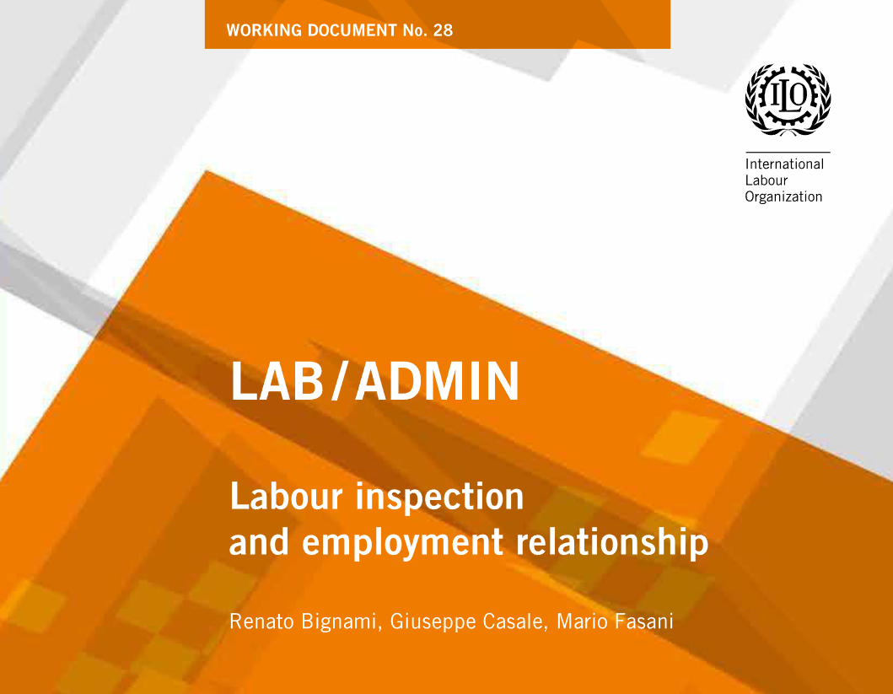
https://www.ilo.org/publications/labour-inspection-and-employment-relationship

Slide 19

OBRIGADO!!!
Renato Bignami
Diretor de Inspeção do Trabalho
Sindicato Nacional dos Auditores-Fiscais do Trabalho

